Slide 1
Desafios para os órgãos de Gestão Fiscal
Perspectivas para o Fortalecimento
das Instituições Públicas
LEONARDO ALBERNAZ
Secretário de Macroavaliação Governamental
Tribunal de Contas da União

Slide 2
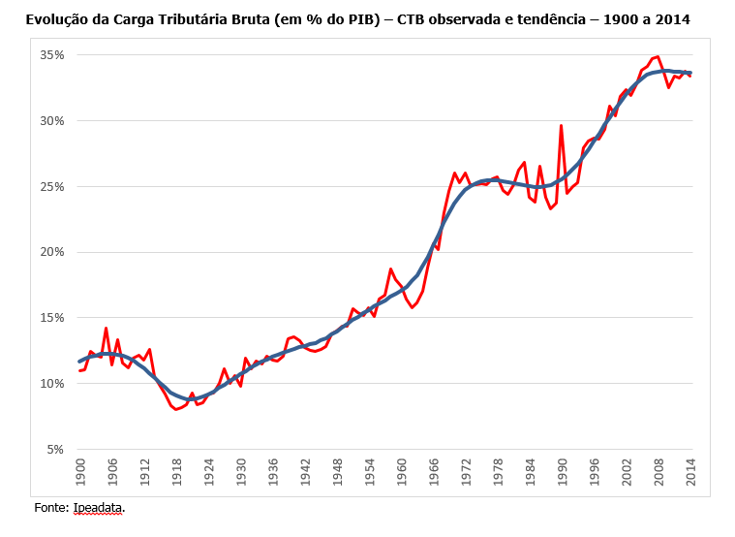
Carga tributária de 33,4% em 2014
Países Emergentes
Rússia | 37,1
Brasil | 33,4
Uruguai | 30,1
Venezuela | 28,8
China | 28,5
Colômbia | 28,2
África do Sul | 28,0
Mexico | 23,5
Chile | 22,8
Índia | 19,4
Médias
América Latina | 29,9
G20 Emergentes | 29,1
G20 Avançados | 35,8
Área do Euro | 46,7
G7 | 36,5

Slide 3
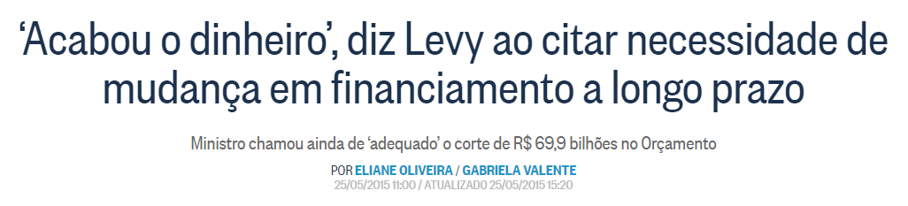


Slide 4
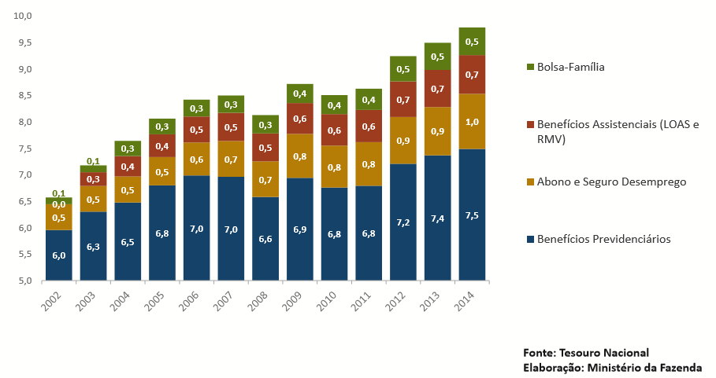
Transferências Sociais em % do PIB

Slide 5
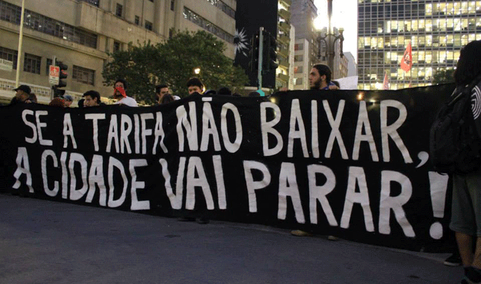

Slide 6
EXECUÇÃO DOS INVESTIMENTOS
Fonte: Siafi
Notes:
ALÉM DE INVESTIR POUCO, O GOVERNO NÃO CONSEGUE INVESTIR O QUE TEM NO MESMO ANO.
GRANDE PARTE FICA COMO RESTOS A PAGAR.

Slide 7
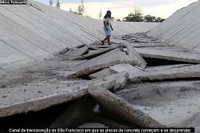
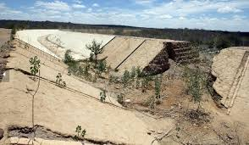
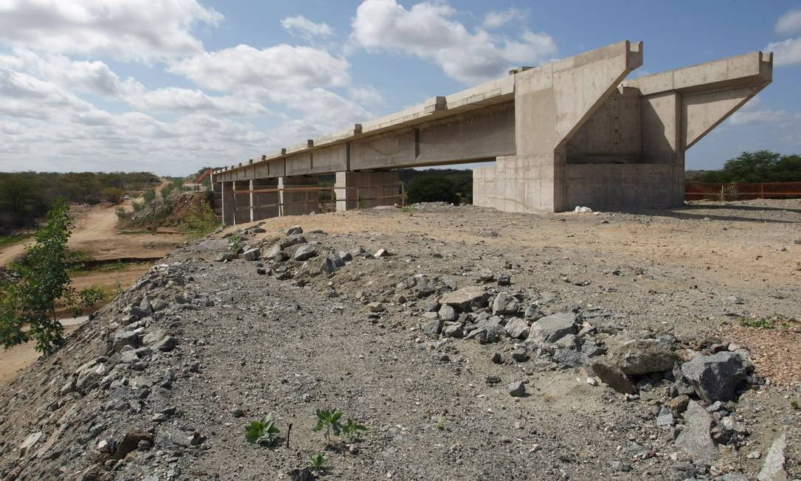

Slide 8
RESTOS A PAGAR (em R$ Bilhões)
Fonte: Siafi
Notes:
MAS O RESTOS A PAGAR É MUITO GRANDE, NÃO SÓ EM INVESTIMENTO.
É UM ORÇAMENTO PARALELO – DESPRESTIGIO AO CONGRESSO.

Slide 9
RENÚNCIA DE RECEITAS (em R$ Bilhões)
Fontes: RFB, SPE/MF, STN/MF e Siafi
Notes:
VALORES ELEVADOS SEM PLANEJAMENTO E SEM TRANSPARÊNCIA.
GASTOS COM RENUNCIAS MAIORES QUE PROGRAMAS SOCIAIS.

Slide 10
O Superávit Fiscal, em queda nos últimos 2 anos, transformou-se em déficit em 2014
(União, Estados, DF e Municípios / % PIB)
A União apresentou, em 2014, déficit primário de R$ 22,5 bilhões ou 0,41% do PIB
Fonte: Banco Central
Notes:
Apesar da alta carga tributária, o nível de despesas superou as receitas em 2014, o que provocou um déficit de R$ 32,5 bilhões.

Slide 11
RESULTADO PRIMÁRIO
Fatores Determinantes
161,7 bi
Receitas Atípicas
R$ 34,0 bilhões
116,1 bi
Float Restos a Pagar
R$ 38,3 bilhões
“Pedaladas”
> R$ 7,1 bilhões
-45,7 bi
-22,5 bi
Meta
Cheia
Abatimento:
Desonerações e PAC
Déficit Primário
Meta
(reduzida)
Notes:
Vou explicar agora o impacto fiscal das “pedaladas”
Em 2014, o Governo iniciou o ano com uma expectativa de economia (superávit) de R$ 116 bilhões.
Ao longo do ano o Congresso autorizou abatimentos no valor de R$ 161,7 bilhões, chegando-se a uma meta de déficit primário de até R$ 45,7 bilhões.
Com esses abatimentos, o déficit primário, no valor de R$ 22,5 bilhões acabou ficando dentro da meta.
Além de outros fatores extraordinários, caso fossem computados os débitos junto aos agentes (pedalada de R$ 7,1 bilhões), o déficit subiria para R$ 29,6 bilhões. Isso representa uma distorção de 24% do resultado fiscal.
Isso é muito. O Tribunal de Contas Europeu, por exemplo, utiliza o parâmetro de tolerância de até 10% do resultado fiscal.

Slide 12
Governança
O Papel do Centro de Governo

Slide 13
      MÉRITO DAS DECISÕES POLÍTICAS E DAS POLÍTICAS PÚBLICAS
GOVERNAR
Realizar escolhas em nome da sociedade e executar as decisões e as políticas públicas

Slide 14
      MÉRITO DAS DECISÕES POLÍTICAS E DAS POLÍTICAS PÚBLICAS
GOVERNAR
Realizar escolhas em nome da sociedade e executar as decisões e as políticas públicas
      ASPECTOS INSTRUMENTAIS
GOVERNANÇA
QUALIDADES e PROCESSOS que possibilitam o alcance dos resultados

Slide 15



Um governo...
Investe bilhões em programas de combate ao tabagismo
E, ao mesmo tempo...
Investe bilhões em subsídios ao cultivo de tabaco

Slide 16
Um governo...
Destina bilhões de reais anualmente para a redução de desigualdades regionais
Mas...
Não estabelece objetivos de longo prazo, nem metas precisas para cada ano

Slide 17
Um governo...
Concede dezenas de bilhões a cada ano em subsídios para alguns setores
Mas...
Não investe em avaliações que permitam informar custos e resultados à sociedade

Slide 18













PROJETO TCU OCDE
Brasil
África do Sul
Canadá
Chile
Coreia do Sul
EUA
França
Holanda
Índia
México
Polônia
Portugal
União Europeia
Notes:
O estudo focaliza a governança em políticas públicas e, ao mesmo tempo, o papel dos órgãos centrais de governo – como Casa Civil, Planejamento e Fazenda – para a promoção da boa governança e da gestão pública. Parte-se, dessa forma, do pressuposto de que o fortalecimento da capacidade dos órgãos centrais pode se refletir na gestão das diversas políticas setoriais, maximizando os resultados do estudo. Nesse contexto, também se discutem os papeis do Congresso Nacional e dos órgãos de controle interno e externo, como CGU e TCU, compreendidos como entes primordiais da boa governança em um estado democrático.

Slide 19
WHOLE-OF GOVERNMENT APPROACH
Centro de Governo
Alocação de Recursos
Regulação
Controle Interno Gestão de Riscos

Slide 20
ÓRGÃOS FAZENDÁRIOS
Qualificação Institucional
(Interna)
Centro de Governo
(Externa)
Governança Organizacional
Governança de TI
Governança de Pessoal
Governança de Políticas Públicas
Sistema de M&A
Gestão de Riscos
Medição e Aprimoramento

Slide 21
Mensurando e Aprimorando a Governança
Órgãos e Entidades
Atividades Intraorganizacionais

Slide 22
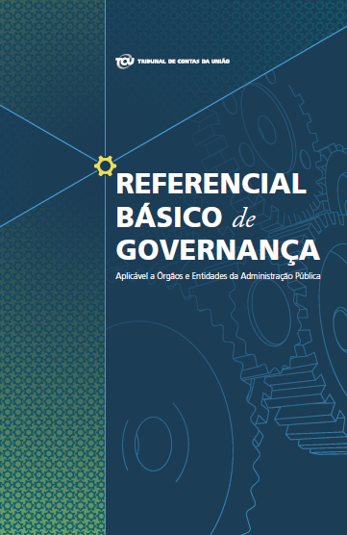
REFERENCIAL BÁSICO DE GOVERNANÇA PARA ÓRGÃOS E ENTIDADES PÚBLICAS
      Boas Práticas de Governança Pública
      Aplicável a Órgãos e Entidades
      Tem como objetivo incrementar a qualidade e a efetividade de políticas e serviços prestados aos cidadãos
Notes:
Em 2013 instituímos grupo de trabalho para propor referencial básico de governança.
Resultou deste esforço documento que pretendemos que seja um guia para a melhoria da governança no próprio TCU e nos órgãos e entidades da administração pública que se interessarem em aplicá-lo.

Slide 23
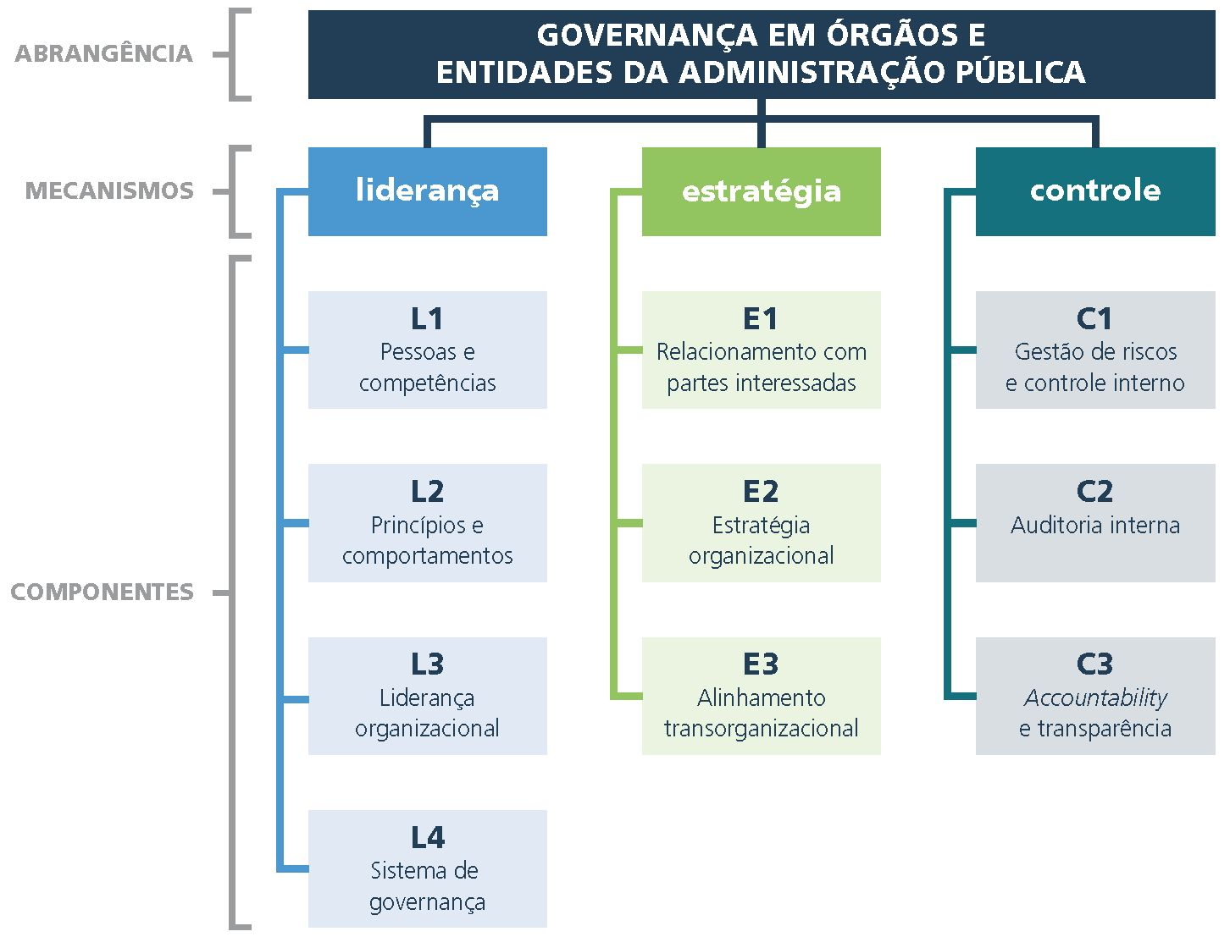

Slide 24
iGG - Índice de Governança Geral
Aponta deficiências nos três mecanismos (Liderança, Estratégia, Controle)
Notes:
ANÁLISE DO INDÍCE DE GOVERNANÇA GERAL (COM UNIÃO, ESTADOS E MUNICÍPIOS)
Aproximadamente 50% dos respondentes estão no estágio inicial da governança.
A situação é a mesma em termos de práticas de liderança, estratégia e controle.

Slide 25
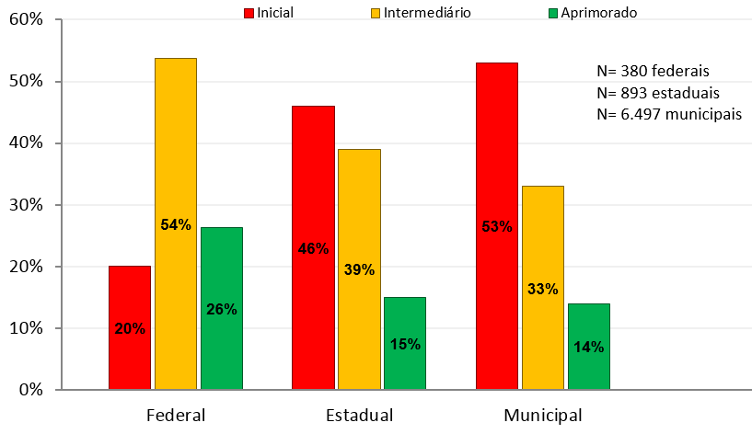
iGG - Índice de Governança Geral
Notes:
Antes de falar das políticas avaliadas, é preciso entender que quem faz as políticas são as instituições e elas precisam ser aperfeiçoadas (União, estados e municípios)
O TCU, em parceria com os tribunais contas de todo o Brasil fez um trabalho inédito nesse sentido.
Os resultados apontam que avanços são necessários não somente âmbito federal.
O gráfico indica que metade das organizações estaduais e municipais está em estágio inicial de governança
Isso, com certeza, impacta o sucesso das políticas que compõe os pilares da COMPETITIVIDADE, cuja execução permeia os três entes.
Apesar da situação da governança federal ser melhor, 74% das entidades carecem de aprimoramentos, especialmente nas práticas de gestão de risco.

Slide 26
Levantamento de Governança de Pessoal
iGovPessoal - Governança de Pessoal
Notes:
A auditoria de governança de pessoal foi a primeira a ser apreciada pelo Plenário do TCU.
Foram avaliadas 305 organizações:
55,4 % das entidades analisadas estão no estágio inicial
37 % no intermediário e
7,6 % apenas no avançado.

Slide 27
iGovTI - Governança de TI
INSTITUIÇÕES x ESTÁGIOS DO iGovTI
2012
2010

Slide 28
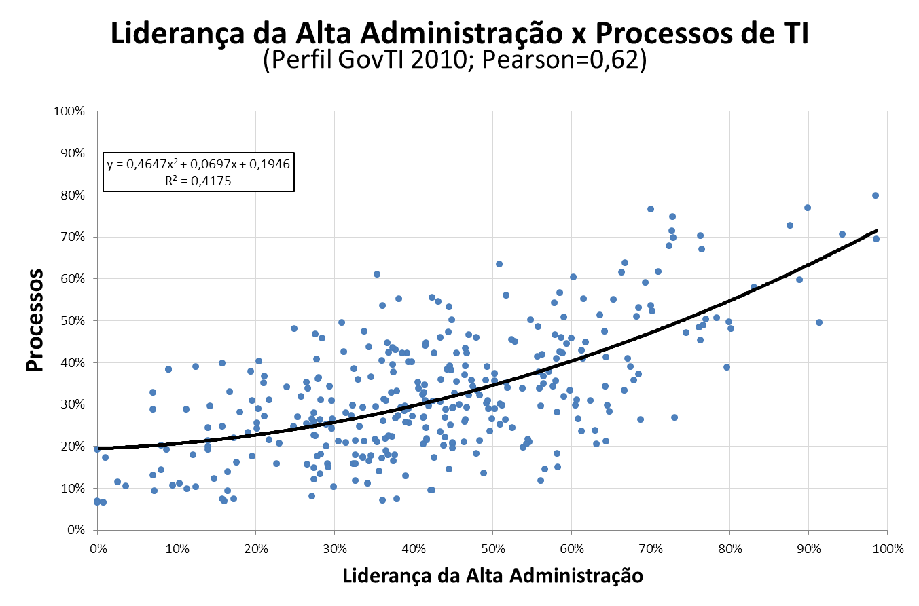
Efeito da LIDERANÇA
Federal, N=353
+liderança
+processo/controles
-liderança
-processo/controles

Slide 29
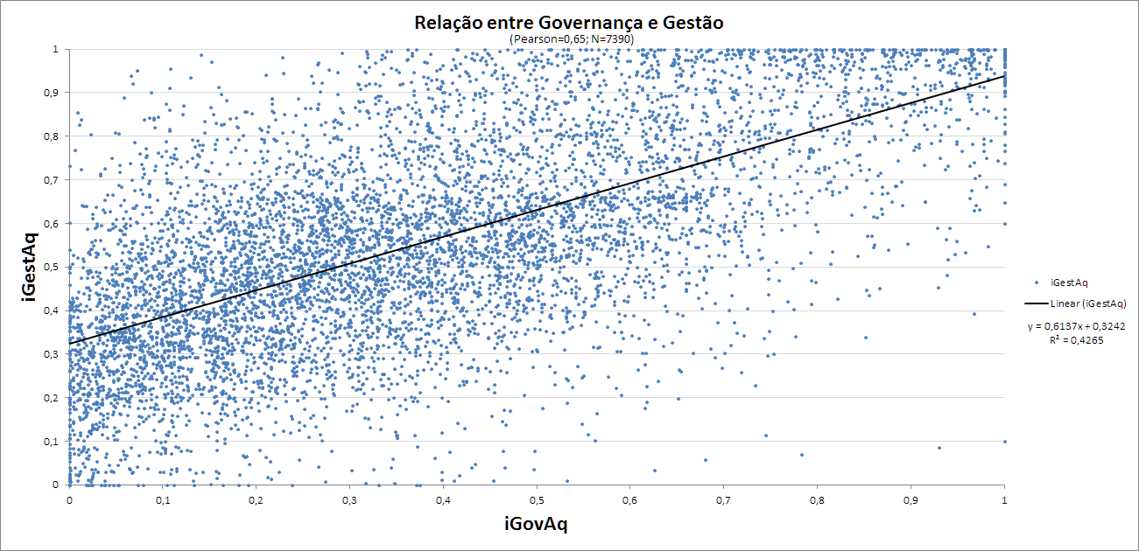
Governança e Gestão
Governança vs Gestão das Aquisições (2014)
(estados e municípios)
+liderança
+processo/controles
-liderança
-processo/controles

Slide 30
Avaliando e Aprimorando a Governança:
POLÍTICAS PÚBLICAS

Slide 31
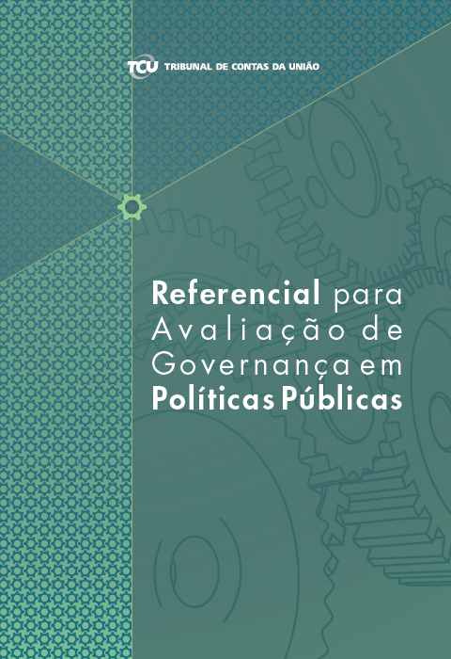
REFERENCIAL PARA AVALIAÇÃO DE GOVERNANÇA EM POLÍTICAS PÚBLICAS
      Estrutura Conceitual e Analítica de Governança em Políticas Públicas
      Componentes
      Boas Práticas
Notes:
Em 2013 instituímos grupo de trabalho para propor referencial básico de governança.
Resultou deste esforço documento que pretendemos que seja um guia para a melhoria da governança no próprio TCU e nos órgãos e entidades da administração pública que se interessarem em aplicá-lo.

Slide 32
GOVERNANÇA EM POLÍTICAS PÚBLICAS
COMPONENTES
Institucionalização
Planos e Objetivos
Participação
Capacidade Organizacional e Recursos
Coerência e Coordenação
Monitoramento e Avaliação
Gestão de Riscos e Controles Internos
Accountability

Slide 33

GOVERNANÇA EM POLÍTICAS PÚBLICAS
GOVERNANÇA PÚBLICA
Componente 1
Institucionalização
Aspectos que definem a existência da política pública, relacionados a normatização, padrões, atores envolvidos, procedimentos e competências que possibilitam o alcance dos objetivos.

Slide 34
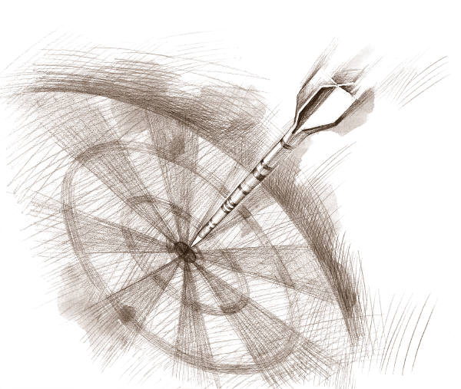
GOVERNANÇA EM POLÍTICAS PÚBLICAS
GOVERNANÇA PÚBLICA
Componente 2
Planos e Objetivos
A política pública deve orientar-se por uma formulação que defina sua lógica de intervenção e por planos que permitam operacionalizar as ações necessárias, delineados em função das diretrizes, objetivos e metas propostas.

Slide 35

GOVERNANÇA EM POLÍTICAS PÚBLICAS
GOVERNANÇA PÚBLICA
Componente 3
Participação
A participação nos processos decisórios agrega mais legitimidade e maior quantidade e qualidade de informações à política pública, além de estimular o senso de pertencimento e de responsabilidade coletiva.

Slide 36

GOVERNANÇA EM POLÍTICAS PÚBLICAS
GOVERNANÇA PÚBLICA
Componente 4
Capacidade Organizacional e Recursos
Deve haver estruturas, processos e recursos apropriados para executar as atividades planejadas, assegurar
a defesa dos valores públicos, supervisionar as ações descentralizadas, monitorar os resultados e realimentar o processo decisório.

Slide 37

GOVERNANÇA EM POLÍTICAS PÚBLICAS
GOVERNANÇA PÚBLICA
Componente 5
Coordenação e Coerência
A obtenção de resultados exige, cada vez mais, que os governos sustentem abordagens colaborativas para atingir as metas, evitando fragmentação da missão, sobreposição de programas e incoerência da ação governamental como um todo.

Slide 38

GOVERNANÇA EM POLÍTICAS PÚBLICAS
GOVERNANÇA PÚBLICA
Componente 6
Monitoramento e Avaliação
Os indivíduos e instituições que atuam em uma política pública precisam aprender sobre suas ações, para aprimorar a qualidade das decisões que serão tomadas e também para assegurar a accountability democrática.

Slide 39

GOVERNANÇA EM POLÍTICAS PÚBLICAS
GOVERNANÇA PÚBLICA
Componente 7
Gestão de Riscos e Controle Interno
Os riscos de toda política pública devem ser identificados e avaliados durante o seu desenho. Além disso, os responsáveis pela implementação pública devem ter condições de dar respostas efetivas e tempestivas aos riscos capazes de afetar o alcance dos objetivos programados.

Slide 40

GOVERNANÇA EM POLÍTICAS PÚBLICAS
GOVERNANÇA PÚBLICA
Componente 8
Accountability
Accountability envolve
transparência, responsabilização,
comunicação e prestação
sistemática de contas.
Os responsáveis pela política
pública devem assegurar a
análise e o escrutínio do comportamento e do desempenho dos diversos atores responsáveis pela implementação.

Slide 41
... a PNDR e seus Recursos
Um exemplo...

Slide 42
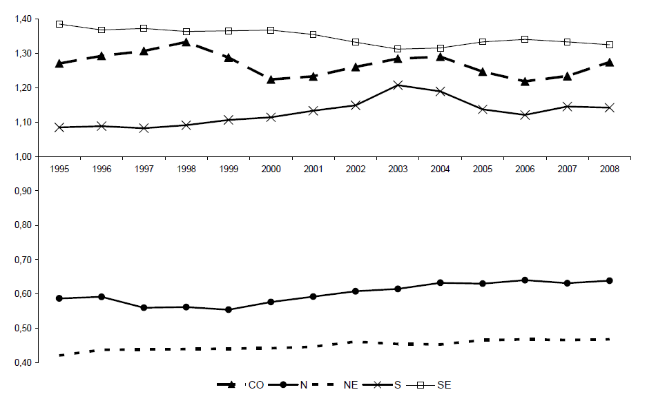
A PERSISTÊNCIA DAS DESIGUALDADES
Razão entre o PIB per capita das regiões e o PIB per capita brasileiro (1995-2008)
Sudeste
Centro-Oeste
Sul
Norte
Nordeste
Segundo o Ipea: Ao ritmo do período examinado,
o PIB per capita do Nordeste só chegará à marca
de 75% do valor nacional ao redor do ano de 2074.

Slide 43
Um exemplo...
Problemas verificados em todos os fatores da estrutura de governança da PNDR
Objetivos são imprecisos
Formulação não contempla as causas da disparidade
Recursos (R$ 30 bi) não são alinhados aos objetivos
Incapacidade institucional para implementação
Instâncias de coordenação intragov. não funcionam
Instâncias de coordenação intergov. não são efetivas
Sistemática de M&A é frágil
Falhas nos controles dos agentes operadores
Transparência insuficiente em escopo e alcance

Slide 44
Um exemplo...
AS FRAGILIDADES DE GOVERNANÇA GERAM UM QUADRO DE INEFICIÊNCIA E INEFETIVIDADE
As falhas de governança limitam os resultados alcançados com os R$ 30 bilhões investidos anualmente na política.
Apesar da aplicação sistemática de recursos, as políticas e os instrumentos empregados não têm se mostrado capazes de reverter o quadro de desigualdade crítica entre as macrorregiões e sub-regiões brasileiras.

Slide 45
Mensurando a Maturidade de Sistemas
Monitoramento e Avaliação
Gestão de Riscos

Slide 46
Estrutura de Análise Sistemas de Avaliação
Sistemas de M&A

Slide 47
Modelo de análise dos sistemas de avaliação
FOCO |  | PESO (%) | DIMENSÕES |  | PESO (%)
I | DEMANDAS AVALIATIVAS | 35 | 1 | Definição do objeto da avaliação | 30
 |  |  | 2 | Avaliação da integração da função planejamento | 20
 |  |  | 3 | Definição dos atores atendidos (Para quem avaliar) | 25
 |  |  | 4 | Formalização das demandas avaliativas | N/A
 |  |  | 5 | Propósitos da avaliação (Para que avaliar) | 25

Slide 48
Modelo de análise dos sistemas de avaliação
FOCO |  | PESO (%) | DIMENSÕES |  | PESO (%)
II | OFERTA – PRODUÇÃO DO CONHECIMENTO AVALIATIVO | 30 | 6 | Base normativa das práticas de monitoramento e avaliação | 25
 |  |  | 7 | Marco organizacional das práticas de monitoramento e avaliação | 25
 |  |  | 8 | Gestão dos meios (recursos orçamentários e TI) | 20
 |  |  | 9 | Gestão de pessoas | 30

Slide 49
Modelo de análise dos sistemas de avaliação
FOCO | PESO (%) | DIMENSÕES |  | PESO (%)
III – CAPACIDADE DE APRENDIZADO ORGANIZACIONAL | 15 | 10 | Capacidade de aprendizado organizacional | 100

Slide 50
Modelo de análise dos sistemas de avaliação
FOCO |  | PESO (%) | DIMENSÕES |  | PESO (%)
IV | UTILIZAÇÃO | 20 | 11 | Utilização no processo de produção das informações | 25
 |  |  | 12 | Utilização instrumental das informações | 25
 |  |  | 13 | Utilização conceitual | 25
 |  |  | 14 | Utilização política das informações | 25

Slide 51
Índice de Maturidade dos Sistemas de Avaliação
de Programas Governamentais – iSA-Gov
85%
7%
4%
4%

Slide 52
Índice de Maturidade dos Sistemas de Avaliação de Programas Governamentais
(iSA-Gov)
GERAL
Legenda:
Avançado
Aprimorado
Intermediário
Incipiente
Não Estruturado

Slide 53
MODELO DE AVALIAÇÃO DE GESTÃO DE RISCOS
Gestão de Riscos
AMBIENTE
Liderança
Políticas e Estratégias
Pessoas
PROCESSOS
Identificação e avaliação de riscos
Resposta a riscos
Monitoramento e comunicação
RESULTADOS
Eficácia da gestão de riscos
Resultados organizacionais
PARCERIAS

Slide 54
Indicador de Maturidade
Pesos utilizados no cálculo do indicador:
  AMBIENTE interno ......................................... 30%
  PROCESSOS de gestão de riscos ................ 40%
  Gestão de riscos em PARCERIAS ................ 10%
  RESULTADOS ................................................. 20%
Faixas de maturidade segundo a pontuação obtida:
  INICIAL ......................... até 20% dos pontos
  BÁSICO ........................ de 20,1% até 40%
  INTERMEDIÁRIO ......... de 40,1% até 60%
  APRIMORADO ............. de 60,1% até 80%
  AVANÇADO .................. de 80,1% até 100%

Slide 55
Principais pontos de análise
Dimensão Ambiente
Liderança
  Integra a gestão de riscos a processos de gestão?
  Considera riscos-chave?
Políticas & Estratégias
  Existe política de gestão de riscos? É comunicada?
Pessoas
  Servidores conhecem objetivos, prioridades e riscos? Estão preparados?

Slide 56
Principais pontos de análise
Dimensão Processos
Identificação e avaliação de riscos
  Lista abrangente de riscos? Riscos levados à instância decisória apropriada?
Respostas a riscos
  Ouvidas as partes interessadas? Há planos de tratamento de riscos? Medidas de contingência?
Monitoramento e comunicação de riscos
  Avaliação da efetividade das respostas? Papel do do Controle Interno / Auditoria Interna?

Slide 57
Principais pontos de análise
Dimensão Parcerias
Quem gerencia cada risco?
Quando e como prestam-se informações?
Responsáveis com autonomia e recursos para GR?

Slide 58
Principais pontos de análise
Dimensão Resultados
Impactos da gestão de riscos sobre:
  Processo decisório
  Eficiência operacional
  Qualidade de bens e serviços
  Governança
  Reputação

Slide 59
Gestão de Riscos na Administração Indireta
Distribuição das 65 entidades segundo a maturidade da gestão de riscos

Slide 60
  Concluindo:
  Precisamos de ambientes institucionais mais seguros e favoráveis à implementação de políticas públicas eficientes e efetivas, conforme os propósitos eleitos democraticamente pela sociedade.

Slide 61
Obrigado!
Leonardo Albernaz
leonardoar@tcu.gov.br
Secretaria de Macroavaliação Governamental
Tribunal de Contas da União

